Slide 1
Tiago Rodrigo Marçal Murakami DT/SIBiUSP 24.outubro.2016
Visão geral sobre o Aleph no SIBiUSP
Divisão de Gestão do Tratamento da Informação
Sistema Integrado de Bibliotecas
Universidade de São Paulo

Slide 2
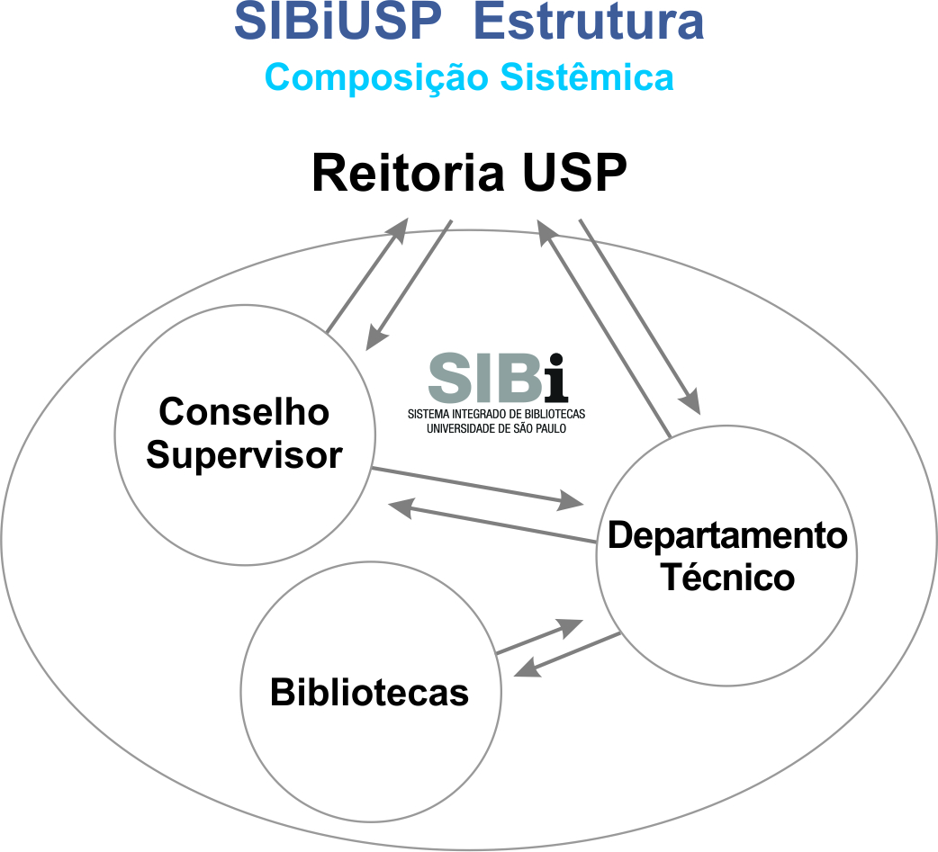
Estrutura do SIBiUSP
Conselho Supervisor – órgão deliberativo
Departamento Técnico – órgão gestor
Bibliotecas das Unidades – conjunto de base

Slide 3
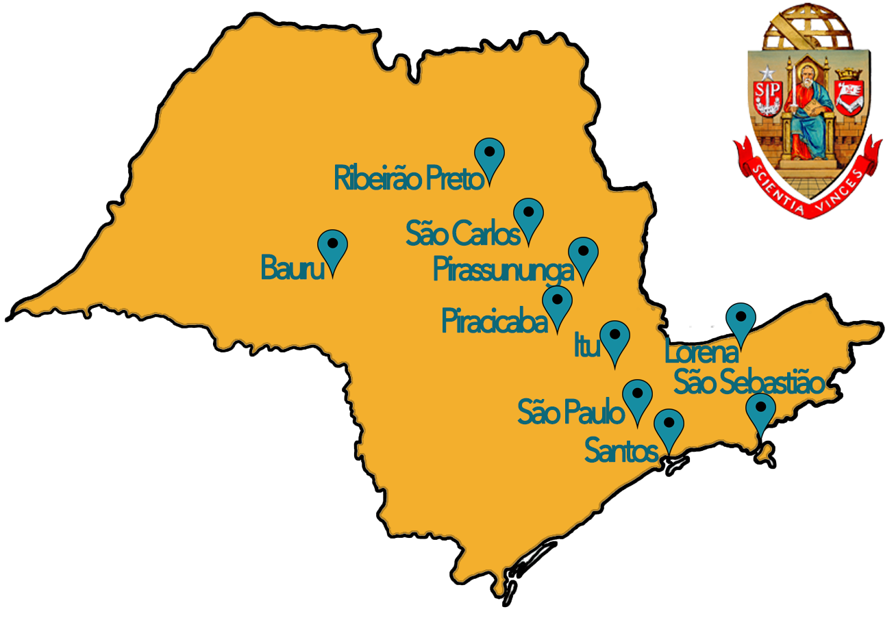
Distribuição Geográfica

Slide 4
A USP em números
Fonte: Anuário Estatístico 2015 (Dados de 2014)
Docentes/Pesquisadores
Alunos
Graduação => 59.081
Pós-Graduação => 30.039
Funcionários
Cursos
Graduação: 300 |Pós-Graduação: 330 (mestrado) | 323 (doutorado)
Produção Intelectual/ano
Teses/Dissertações: 5.877
Trabalhos publicados: 21.248
6.090
17.799

Slide 5
SIBiUSP em números
Fonte: SIBi – dados de 2014/15
48 Bibliotecas
Ciências Humanas
Ciências Exatas e Tecnologia
Ciências Biológicas
Equipe total ≅ 800
Circulação + 1.2 milhões
Consultas + 1.5 milhões

Slide 6
Sobre o Aleph
Desenvolvido pela empresa Ex-Libris
Aleph 500* (1186 bibliotecas) Bibliotecas públicas: 427 Bibliotecas universitárias: 536 Bibliotecas escolares: 23 199 bibliotecas migraram para outros sistemas em 2015.
Alguns usuários no Brasil (não exaustivo):
UFRJ
UFRGS
UNESP
Senado
* Fonte: Library Technology Guides - Marshall Breeding

Slide 7
Arquitetura
Cliente-Servidor
Web-OPAC
Banco de Dados ORACLE
Linux Red Hat

Slide 8
Dados sobre a instalação
Aleph 300 foi instalado em 1997, substituindo um software “in house” criado pelo CCE (link)
Em 2010, foi migrado para a versão 18 do Aleph 500.
Versão 20.01 (Versão atual)
Versão 22 será instalada em breve
Módulos utilizados:
Catalogação
Periódicos
Circulação
Módulos ainda não implementados:
Aquisição
Empréstimo entre Bibliotecas

Slide 9
Alguns números
DEDALUS: 2.616.839 de registros
Base 01: 1.592.976 registros
Base 02: 47.784 registros
Base 03: 140.911 registros
Base 04: 716.371 registros
Outras bases: 118.767 registros
Vocabulário Controlado do SIBiUSP: 45.901 termos
Assuntos gerais: 32.661 termos
Locais geográficos e históricos: 11.448 termos
Gênero e forma: 125 termos
Profissões e ocupações: 1.079 termos
Qualificadores: 588 termos
Posição em 2016-03-09

Slide 10
Empréstimo Unificado
Portaria GR Nº5536/2012 – http://bit.ly/EmprestimoUnificadoUSP
USUÁRIO

Slide 11
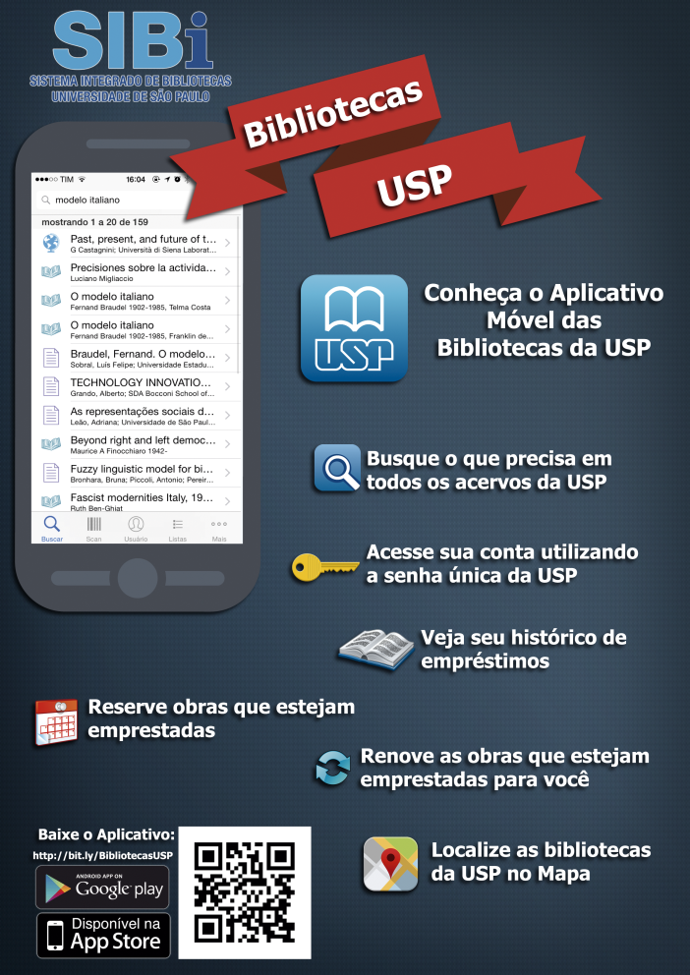
Aplicativo Bibliotecas USP
Você pode ​buscar no ​acervo do ​Sistema Integrado de Bibliotecas (SIBi) da Universidade de São Paulo​ (USP)​ diretamente do seu iPhone, iPod Touch ou iPad; ou dispositivo com Android. Encontre a localização de uma publicação na USP e verifique sua disponibilidade. Logue-se aos sistemas USP e veja sua lista de itens emprestados, histórico de empréstimos e lista de reservas. Reserve e Renove as publicações diretamente no aplicativo. Você ainda pode usar a câmera para ler um código de barras ​de ISBN/ISSN ​e verificar se existe a publicação em alguma biblioteca da USP. Defina listas de desejos, sugestões e referências com as publicações encontradas. Exporte as listas por e-mail ou para o seu DropBox. Ache a localização de uma biblioteca da USP através de um mapa e verifique os horários de funcionamento, telefones e e-mail. Esse aplicativo utiliza conexão de dados do celular ou rede Wi-Fi. Consulte sua operadora sobre os custos.

Slide 12
Integração com outros sistemas
Criação de uma view para o WeRUSP
SET-OAI para o sistema de avaliação da FEA/USP
SET-OAI para a BBM
Integração com o Sistema de Indicadores do SIBiUSP

Slide 13
Desafios
Integração com os sistemas corporativos
Utilização completa
Geração de relatórios
Utilização de ferramentas internas como a do inventário

Slide 14
Futuro
Ex-Libris foi comprada pela ProQuest
Última versão do Aleph será a versão 24

Slide 15
Telas

Slide 16
Interface - Catalogação

Slide 17
Resultado de busca

Slide 18
Resultado de busca por listas

Slide 19
Resultado dos relatórios

Slide 20
OBRIGADO
DIVISÃO DE GESTÃO DO TRATAMENTO DA INFORMAÇÃO
Facebook.com/SIBiUSP
atendimento@sibi.usp.br

